Slide 1
12 - 4
الأشكال المستوية والمجـسمات
أ.أحـمـد الأحـمـدي @ahmad9963

Slide 2
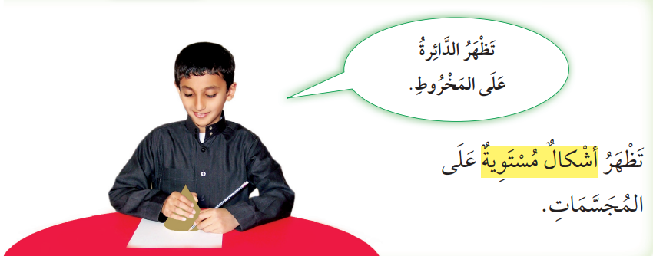
فكرة الدرس
أميز الشكل المستوي على الجسم .
المفردات
شكل مستوٍ
أ.أحـمـد الأحـمـدي @ahmad9963

Slide 5
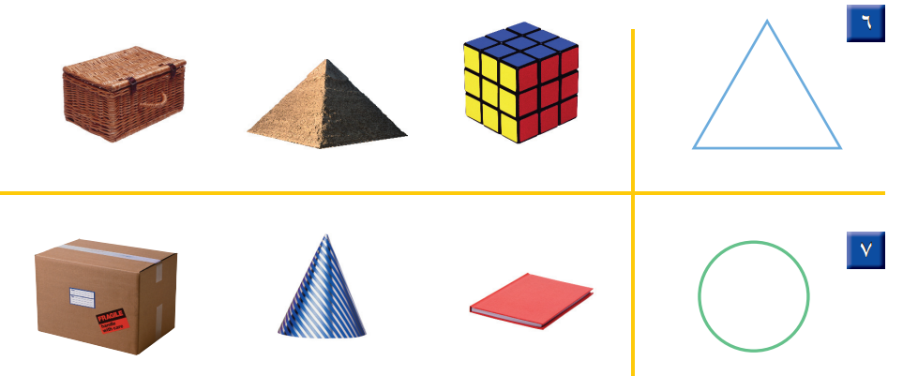

Slide 6
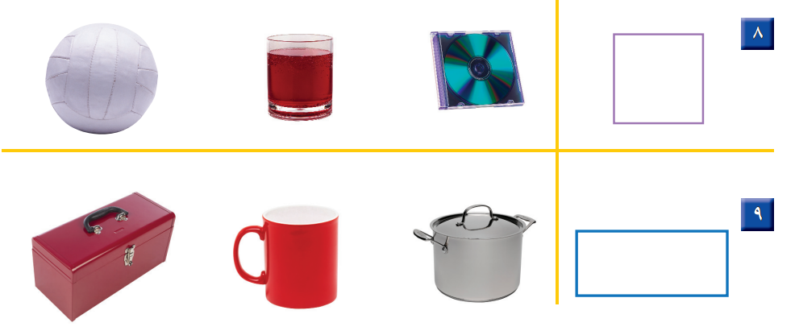

Slide 7
أ.أحـمـد الأحـمـدي @ahmad9963

